Slide 1

Digitális pedagógia
Katona György
SOE BPK

Slide 2
Tematika 1.
A tárgy célja:
  hogy a hallgatók alapismereteket szerezzenek a pedagógiát érintő társadalmi és kulturális változásokról,
  az információs társadalom jellemzőiről,
  a digitális kultúra sajátosságairól,
  az információs társadalom pedagógiai kihívásairól,
  A lehetséges pedagógiai válaszokról (szemlélet, módszer, eszköz).

Slide 3
Tematika 2.
Témák:
  Információs társadalom, digitális kultúra, új generációk
  A 21. század új pedagógiai kihívásai, válaszok , új tanári szerepek
  Távolléti vagy távoktatás?
  VLS rendszerek: Moodle, CourseGaden, Coursera
  Digitális mérés-értékelés
  Gamifikáció

Slide 4
KAHOOT.IT
DigPed:
KÓD: 569014
Nickname: ….
Vagy:
Kimittud:
8305844
Nickname: ….

Slide 5
Információs társadalom - Digitális nemzedékek

Slide 6
Információs társadalom értelmezése
Az információs társadalom, mint információs gazdaság
Az információs társadalom, mint posztindusztriális társadalom
Az információs társadalom, hálózat társadalom
Az információs társadalom, tudástársadalom
Az információs társadalom, mint tanuló társadalom

Slide 7
Az információ termelés és elosztás
Az információs gazdaságban az árutermelés világa kiegészül az információtermelés világával
Információtermelés
  Információ -> adat + szoftver + hardver
  gazdasági, politikai, kulturális tevékenység
Információ feldolgozás: informatika eszközökkel (vezérlőegység, külső + belső memória, input, output eszközök, hálózati csatlakozás, stb.)
Információ-feldolgozás fázisai:
  Input -> feldolgozási fázis -> Output
Információs lánc
  Érzékelő – csatorna – feldolgozó – csatorna – megjelenítő
Az információ hatalom

Slide 8
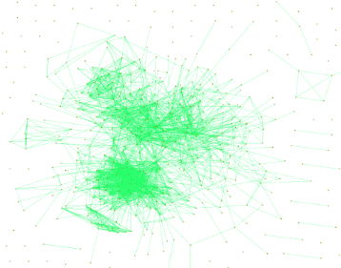
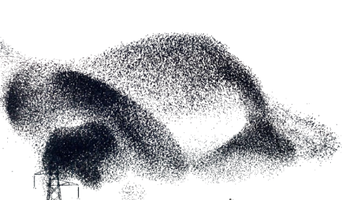
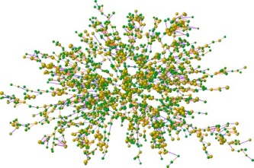
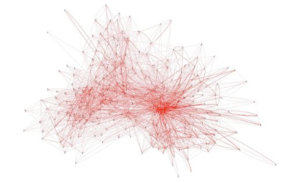
Hálózattársadalom 1.
Hálózat
  Egy adott (biológiai, fizikai, informatikai, műszaki, kognitív, jelentéstani, társadalmi, stb.) terület elemei között fennálló kapcsolat-rendszer
2200 fő szociális háló Facebook hálózat idegrendszer hálózat seregélycsapat

Slide 9
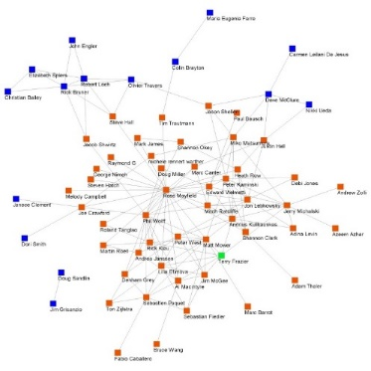
Hálózattársadalom 2.
Dinamikus hálózatok (matematikai modellek) kutatási témái:
  Az egyes csomópontok egymásra hatása
  Önhajtott részecskék
  A kiemelt csomópontok hatásmechanizmusa
  Döntéshozatali mechanizmusok hierarchikus és nem hierarchikus hálókban
  A Jel-zaj viszony szerepe a hálózatokban
  Csoportosulások
  Csoportos viselkedés
  Mexikói hullám
  Pánik
Szociális hálózat hatásrádiusza:
Kísérlet: Az önzetlenség terjedése 5000 fős humán hálózatban
  Eredmény: a hatás harmadik hálózati lépésig kimutatható

Slide 10
Új nemzedékek – két világ polgárai
Információs társadalomban nőnek fel
A hagyományos és a digitális kultúra találkozása az új generációkban

Slide 11
Információs társadalom

Slide 12
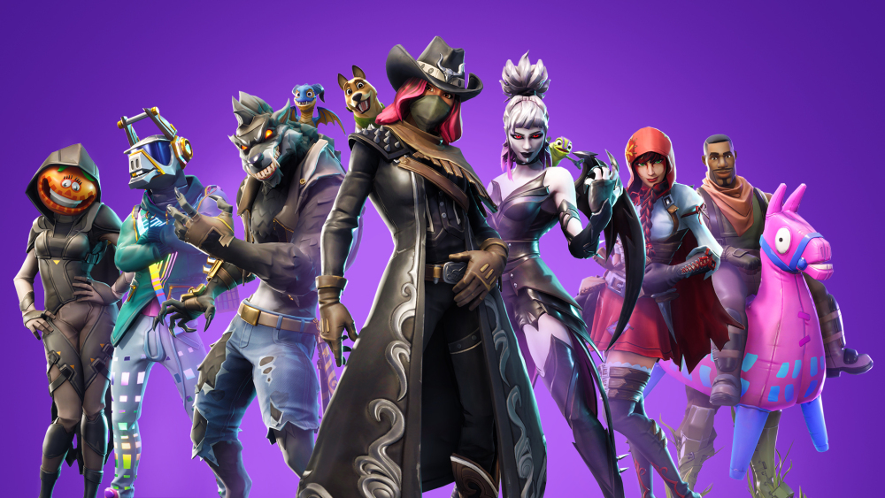
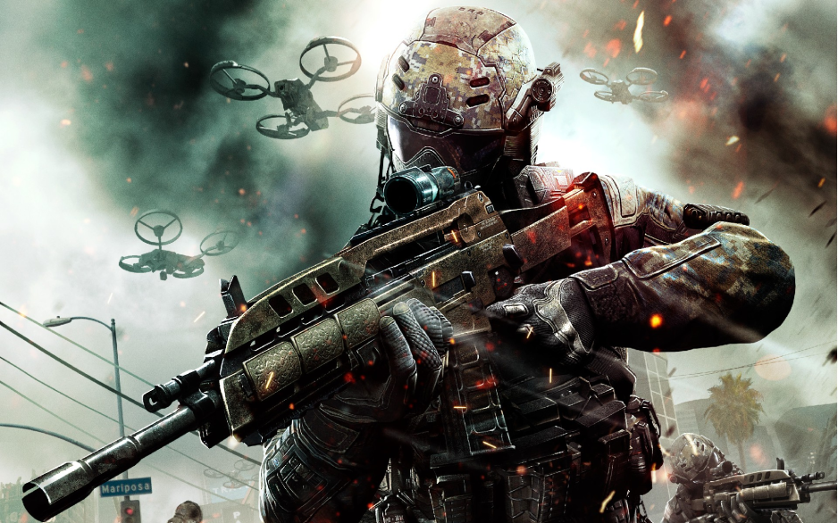
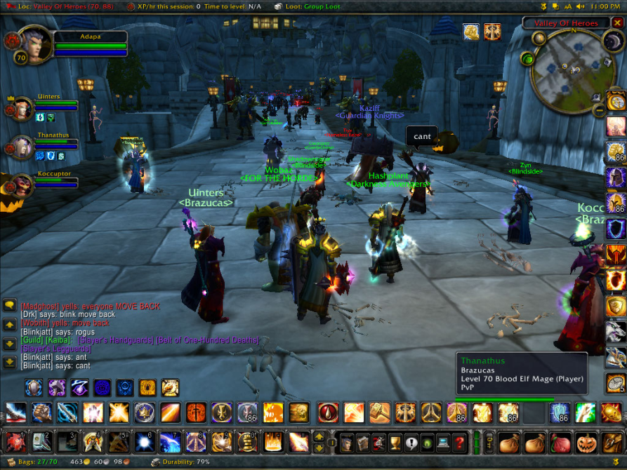
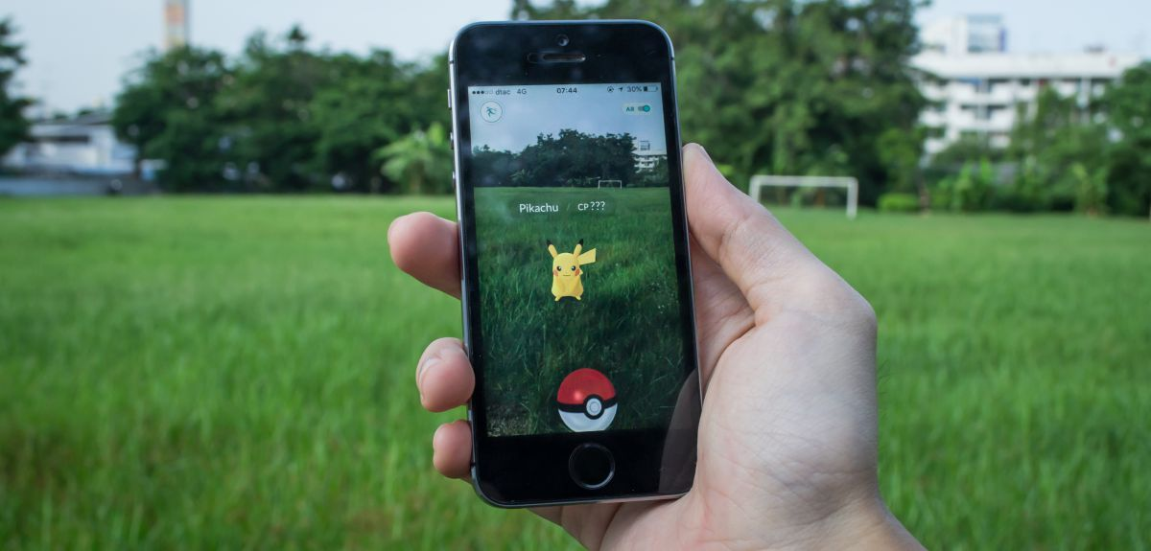
Népszerű játékok
Globális toplista a bevétel alapján (2018):
Fortnite (2,4 mrd $ =672 mrd Ft)
Honor of Kings / Arena of Valor
Dungeon Fighter Online
League of Legends (1,4 mrd $)
Pokémon Go
CrossFire
Fate/Grand Order
Monster Strike
PlayerUnknown's Battlegrounds
Candy Crush
twitch.tv

Slide 13
Kultúra meghatározások
Több mint 400 meghatározás
  a társadalomban való lét egyik fontos velejárója, következménye és értelmező valósága.
  szimbolikus formákban kifejezett, örökölt koncepciók rendszere, amelynek segítségével az emberek kommunikálnak egymással, állandósítják és fejlesztik az élettel kapcsolatos tudásukat és attitűdjüket
  egy adott társadalom intézményei, értékei és tapasztalatai, amelyek a szimbólumokat, és a különböző megnyilatkozásai formákat kialakították. Magában foglalja a szimbólumok, eljárások, értékek halmazát, mely generációról generációra öröklődik.
  Minden, nem öröklött információ összessége az emberi közösségben

Slide 14
Digitális kultúra meghatározás
A digitális kultúra önmagában nem értelmezhető és nem jöhet létre.
A „hagyományos” kultúra része (?)
A digitális kultúra minden olyan kulturális objektum (és az általa hordozott jelentés) összessége, rendszere, ami digitális platformon létezik (eleve digitális vagy digitalizált).

Slide 15
Digitális kultúra jellemzői (forrás Rab,2015)
Szóbeli írásbeliség (az írás értelme)
Elszakadás a forrástól (A valóságot látom?)
Állandóság (Ami egyszer fel kerül, fenn is marad.)
Másolhatóság (terjedés, terjesztés, elérés)
Azonnaliság (instant világ)
Interaktivitás és interkonnektivitás (Minden(ki) interaktív és állandóan elérhető.)
Érzékelés és tapasztalás (Digitálisan kiterjesztett érzékelés és valóság.)
Identitás (Plusz új szerepek a VR-ben.)
Bizonytalanság (A szellem kiszabadult a palackból, globalizálódott és állandóan változik.)
Sebesség és megfoghatatlanság („Azonnali” távoli elérés, „Ezek csak bitek”.)
Multitasking (Egy csatorna, nem csatorna.)
Mikro-­idő kihasználása (Csendkerülés, időosztásos multitasking)

Slide 16
Új nemzedékek, kihívások, dilemmák 1.
Nevelés - szocializáció - kultúraátadás
De mit adjuk át? Régi és újat!
  „a családapa, aki kincseiből régit és újat vesz elő.” (Mt 13,52)
Generációk között mindig volt/van feszültség – változó társadalom
Az arányok időben és mértékben!

Slide 17
Új nemzedékek, kihívások, dilemmák 2.
Ha gyors, erős és hosszan tartó a változás – az új nemzedékek magukra maradnak
Ekkor új kulturális elemeket/jelenségek kell létrehoznia
    Spontán, ösztönös, részben származtatott
    Farkas törvények
    Tömeghatások (milliók, milliárdok legkisebb közös többszöröse)
    Érdekek (forgalmazók, gyártók) által generált (tech-óriások kultúrája)
Az internet önszabályozó mechanizmusai alig működnek
  Tay a 19 éves intelligens Chatbot
    élt 16 órát, 96 000 tweet-et posztolt.
    Szexéhes és rasszista lett

Slide 18
Új nemzedékek, kihívások, dilemmák 3.
Y, Z, alfa, béta, hópihe, stb. nemzedékek
Bennszülöttek vs. Bevándorlók – nevelés: interkulturális problémák
  Mindenki bevándorló, csak mi messzebbről jöttünk
Ők két világ polgárai
  Másképp lát, másképp érzékel (többcsatornás, paralel, gyors)
  Másképp olvas (kulcsszavak, egyszerre kis mennyiség)
  Máskép gondolkodik (gyors, felületes, célratörő, multitasking)
  Másképp tanul (memória nem fejben, hanem a zsebben)
  Másképp kommunikál
  Másképp fog dolgozni
  Tartalom fogyasztó, előállító, függő
  Online térben (is) szocializálódott
  Más elvárásai vannak (azonnali eredmény, élmény, visszajelzés, online jelenlét)
  Inter- és multikulturalitás egy személyen belül („kétnyelvűség-probléma”)

Slide 19
Új nemzedékek, kihívások, dilemmák 4.
Kettős identitás, ellentmondó személyiség vonások
  online kitartó, offline türelmetlen
  Online bátor, offline gátlásos
  Online szórakozik, offline unatkozik
  Online harcos, offline konfliktus kerülő
  Online tanul, offline …
  Optimista, de fél, bizonytalan
  Különlegesnek érzi magát
  Magabiztos, de nem önálló
  Érzékeny, sebezhető, későn érő, de öntudatos
  Online és offline szerepek keveredése
  multiplex személyiségzavar?
  ...

Slide 20
Új nemzedékek, kihívások, dilemmák 5.
A nevelők csak a való világban találkoznak velük, csak a felsorolás egyik oldalával fognak találkozni.
Ezért elnevezzük őket hópihe nemzedéknek, akik
  érzékenyek,
  sebezhetők,
  későn érők, de öntudatosak,
  különlegesnek érzik magukat, de önálló életvitelre képtelenek,
  mamahotelben laknak,
  nem tudnak küzdeni, nem viselik el a kudarcot,
  gyakran antiszociálisak,
  depresszióra és agresszióra hajlamosak,
  netfüggők.
Azonban, ha objektív képet akarunk kapni róluk, akkor együtt és egyszerre kell szemlélnünk személyiségük offline és online világban kibontakozó jegyeit.

Slide 21
A 21. század új pedagógiai kihívásai, válaszok, új tanári szerepek

Slide 22
ChatGPT
https://chat.openai.com/chat/2d6bb86a-47ef-4706-a0f6-9eda70ee74a2

Slide 23
IKT az oktatásban
Pedagógiai alkalmazási fokozatok
  Az IKT tanulása (Learning ICT)
  Tanulás IKT eszközök felhasználásával (Learning with ICT)
  Tanulás IKT eszközök felhasználásán keresztül (Learning through ICT)
  ...
  E-learning (távoktatás, távolléti oktatás)
  ….
  Történet mesélés (storytelling)
  Tükrözött osztályterem (flipped classroom)
  Játékosítás (gamifikáció: motiváció 2.0)
  …

Slide 24
Tradicionális tanulási környezet
TANÁR
TANÍTÁS
A tanár aktív pozíciója
MAGYARÁZAT, LEVEZETÉS, ÁBRÁZOLÁS
INSTRUKCIÓ
RENDSZERKÖZVETÍTŐ
TANULÁSI KÖRNYEZET
TANULÓ
TANANYAG
A TANULÁS PERCEPTÍV FOLYAMAT
A tanuló passzív pozíciója
TANULÁS
https://www.youtube.com/watch?v=GAfiATTQufk)

Slide 25
Konstruktivista tanulási környezet
TANULÁS
A tanuló aktív pozíciója
A TANULÁS KONSTRUKTÍV, SZITUÁCIÓS FOLYAMAT
TANULÓ
KONSTRUKCIÓ
SZITUÁCIÓS TANULÁSI KÖRNYEZET
TANULÁSI PROGRAM
TANULÁSI KÖRNYEZET
ÖSZTÖNZÉS, TÁMOGATÁS, TANÁCSADÁS
A tanár reaktív pozíciója
TANÍTÁS

Slide 26
Digitális tanulási környezet
INFORMÁCIÓ
OKOSESZKÖZ (IKT)
TUDÁSKONSTRUKCIÓ
TANULÁSI KÖRNYEZET
TANÁR
TANULÓ
TANÁR
TANULÓ

Slide 27
Távolléti vagy távoktatás?

Slide 28
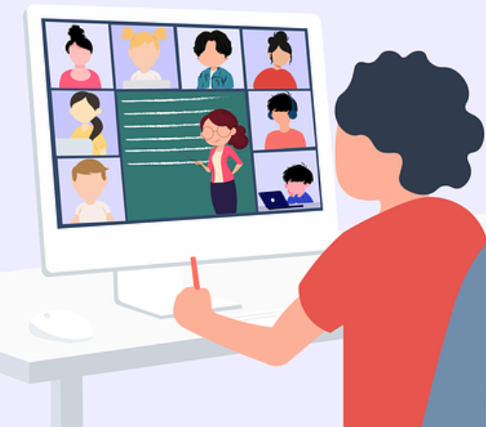
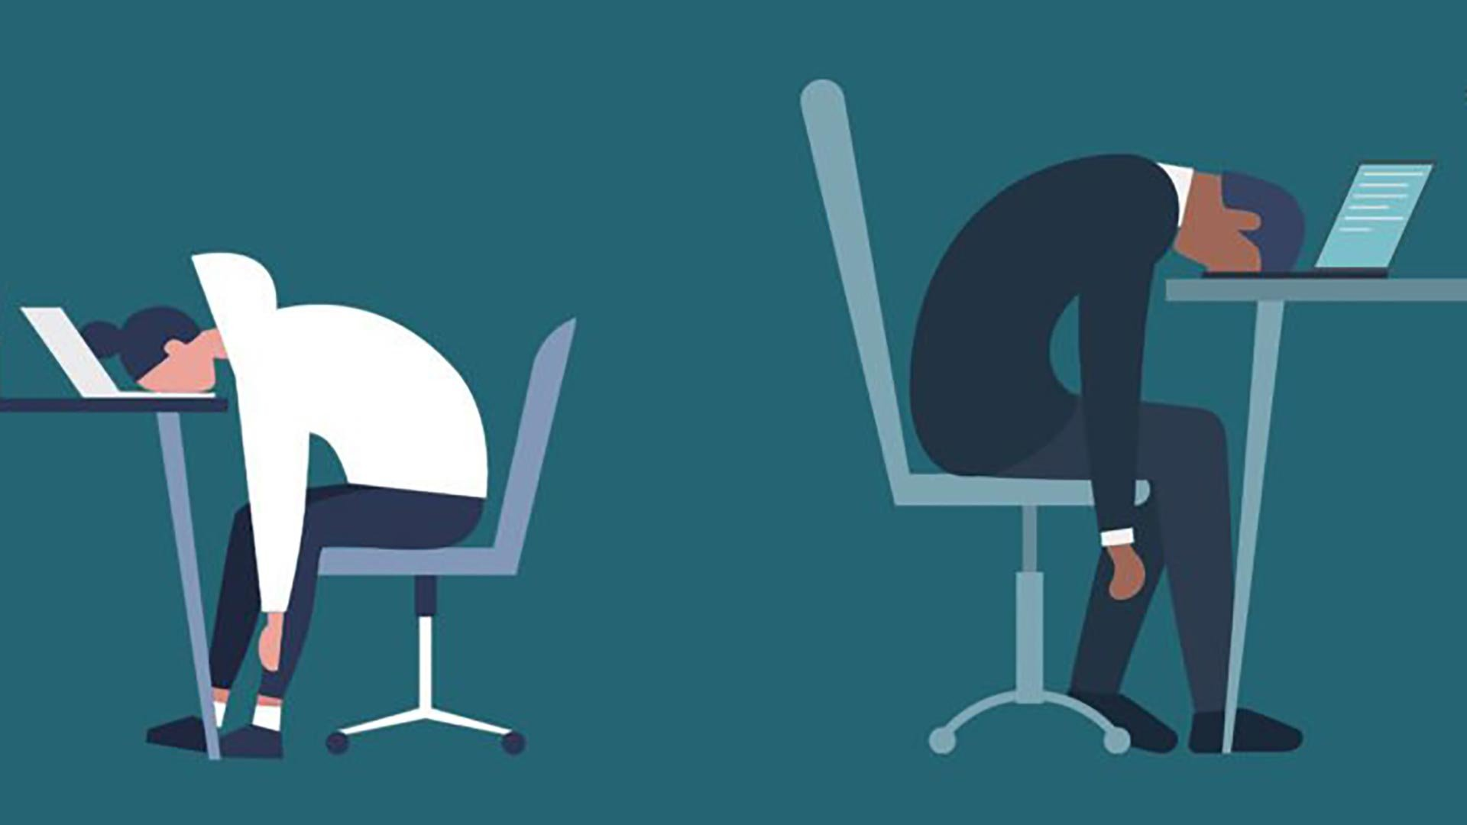
Fogalmak keveredése 1.
Távolléti oktatás:
  amikor magunkat online közvetítjük és a hallgatók ezt neten keresztül követik.
    (szomorú tapasztalatok a járvány alatt)

Slide 29
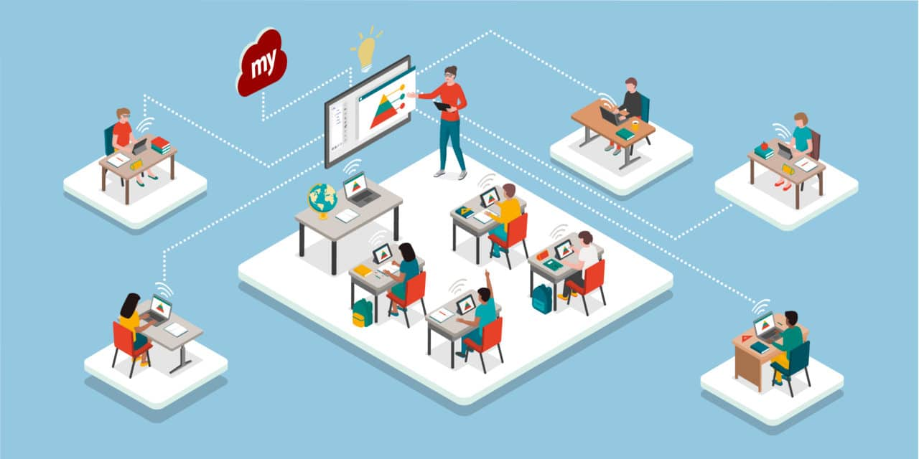
Fogalmak keveredése 2.
Hibrid oktatás:
  amikor a hallgatók egy része jelen van az órán, míg mások a neten keresztül követik az órát.

Slide 30
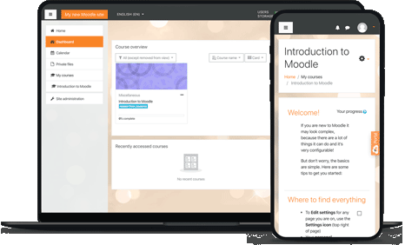
Fogalmak keveredése 3.
Távoktatás:
  amikor előre elkészített, „konzerv” tartalmakat teszünk fel egy e-learning keretrendszerbe (pl. Moodle), aminek segítségével a hallgató akkor és ott tanul, amikor, ahol és ahogyan akar.

Slide 31
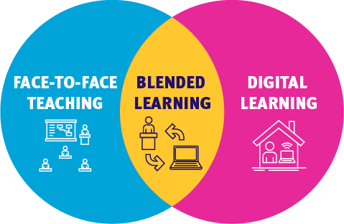
Fogalmak keveredése 4.
Blended learning:
  amikor az oktatás egy része jelenléti oktatási formában, míg másik része online formában valósul meg.

Slide 32
Miért kell a távoktatás?
Nem azért,
  mert trendi,
  mert elvárják,
  mert kötelező vagy ajánlott!
Hanem azért,
  mert információs társadalomban élünk (ha tetszik nekünk, ha nem),
  mert a hallgatóink minden (egyéb) információjukat (is) a netről szerzik,
  mert így, akkor és ott tanulhatnak, ahol és amikor akarnak,
  mert a nagyelőadások zöme alacsony hatékonyságú.

Slide 33
Miért ragaszkodunk mégis az élő előadásokhoz?
Mert ragaszkodunk a katedrához.
Aki elveszíti a katedrát, megszűnik tanárnak lenni.
Mert szeretünk tanítani, előadást tartani.
  Jó látni a rácsodálkozó tekinteteket.
  Jó hallani a poén utáni nevetést.
  Jó beszélgetni a szünetben az előadásunk nagyszerűségéről.

Slide 34
Mi mindig féltünk…
"A diákok már túlságosan függővé váltak a papírtól. Nem tudják, hogyan kell írni palatáblán … (1815, Iskolaigazgatók Szövetsége)
"A diákok ma drága töltőtollat használnak. Már régen nem tudják tollukat élezni, nem is tudnak írótollal írni." (1941, PTA Gazette)
"A golyóstollak tönkreteszik országunk oktatását. A diákok használják ezeket az eszközöket és aztán elhajítják azokat. " (1950, városi tanár)
„A diákok ma túlságosan támaszkodnak a kézi számológépeik használatára." (1980, matematika tanár)
-------------------------------
Azért félünk, mert értéket képviselünk, értéket közvetítünk.
A változás azonban alkalmazkodást követel.
Aki nem lép időben óhatatlanul lemarad!

Slide 35
Az e-learning alkalmazási keretei, feltételei
önálló tanulásra , meglévő motivációra, tudatosságra épít – felnőttoktatás, vállalati belső továbbképzések
személyes jelenlét, pszichikus tér hiánya - lemondás a nevelési célok egy részéről
oktatási, képzési oldal dominál - nevelés szempontok háttérbe szorulhatnak
értékelési, számonkérési, előrehaladás-nyomonkövetési rendszerek csak az ismeretek és a tudás bizonyos szintjének meglétét monitorozzák
digitális tesztek - gyakran csak a digitális tesztkitöltő rutint tesztelik.
digitális kompetencia, nyitottság, kreativitás, bátorság diáktól, tanártól
Valós idejű kommunikáció - komoly vállalás, idő- és energiateher
Az e-learning rendszerek életciklusa rövid, ha nem szervesül az oktatási intézmény rendszerébe

Slide 36
A tanári szerep és az e-learning
Tananyagkészítés (tervezés, megvalósítás, tesztelés, bevezetés)
E-learning kommunikáció
  Forma
  Stílus
  Sebesség
  Időigény
Megújulási képesség

Slide 37
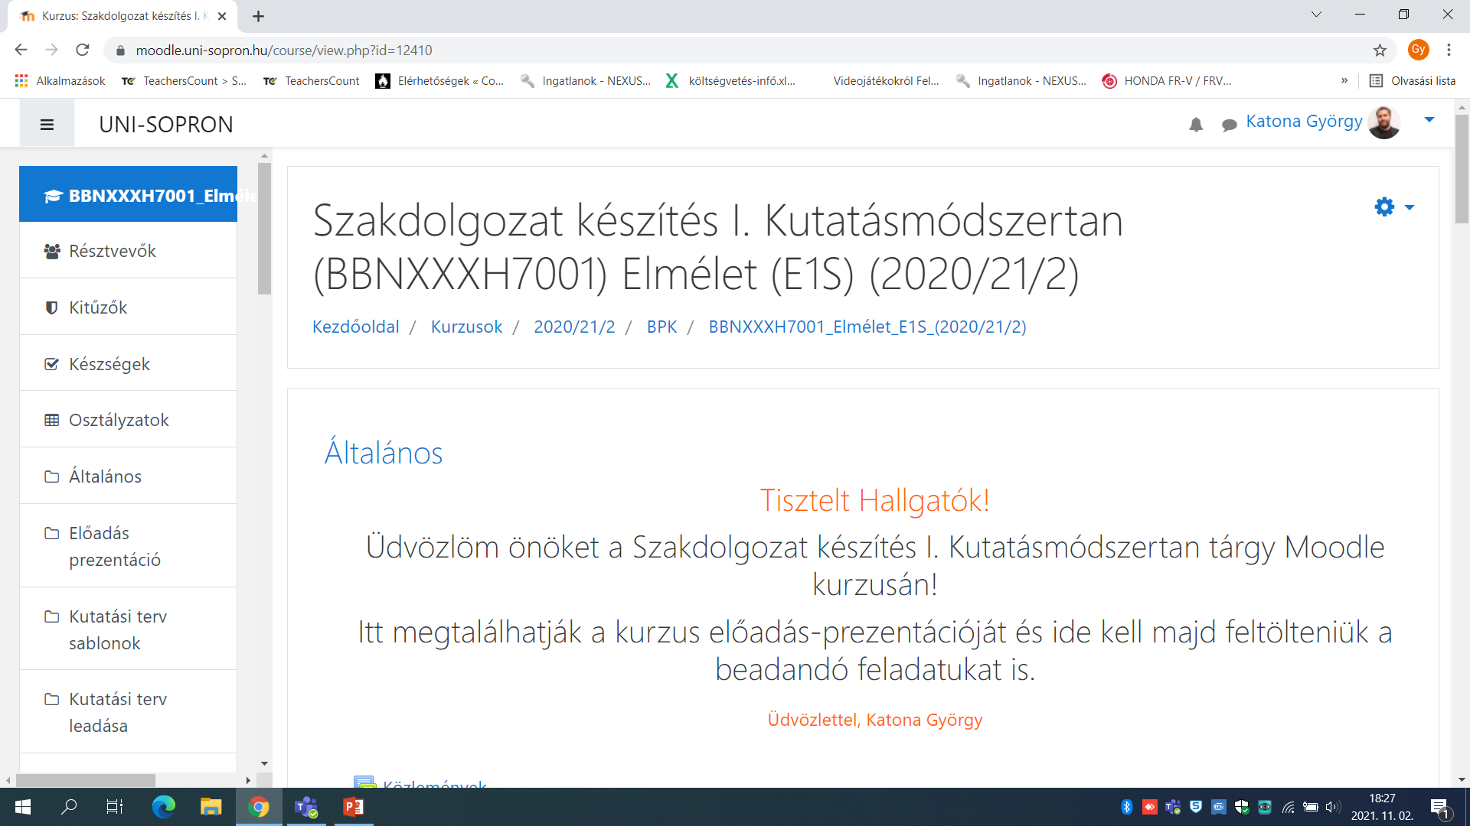
Moodle – kezdetek 1. https://moodle.uni-sopron.hu/my/

Slide 38
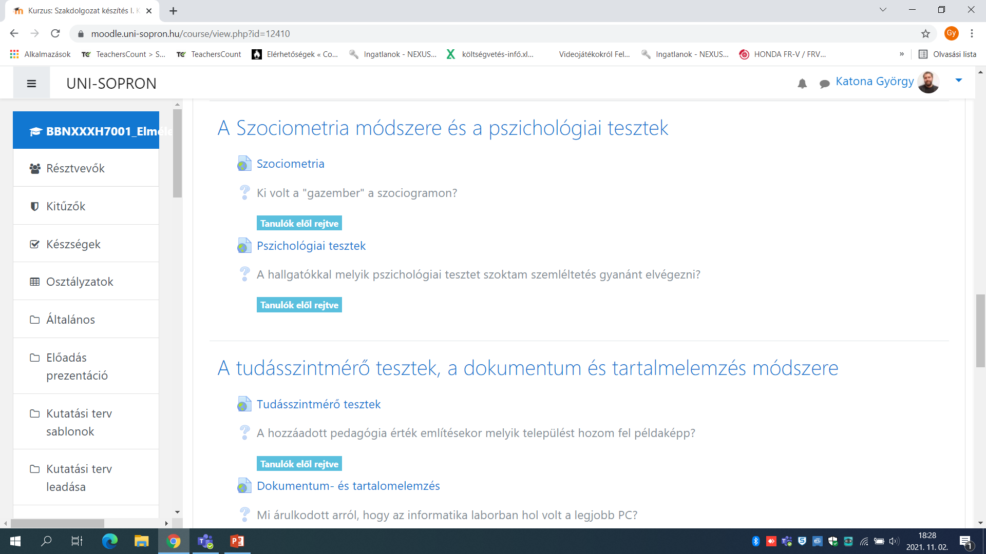
Moodle – kezdetek 2.

Slide 39
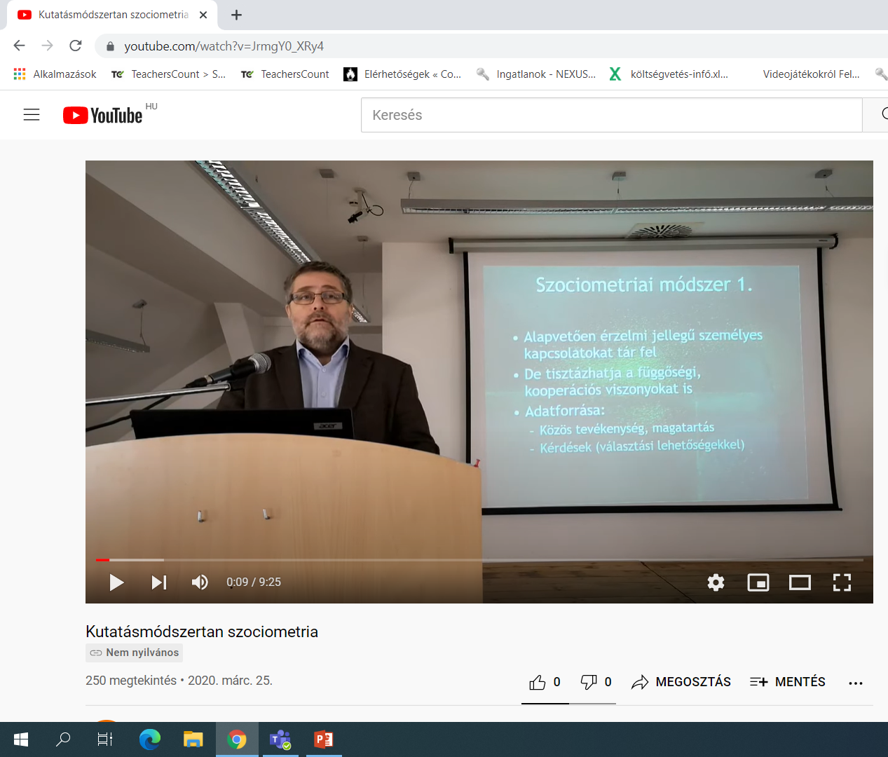
Moodle – kezdetek 3.

Slide 40
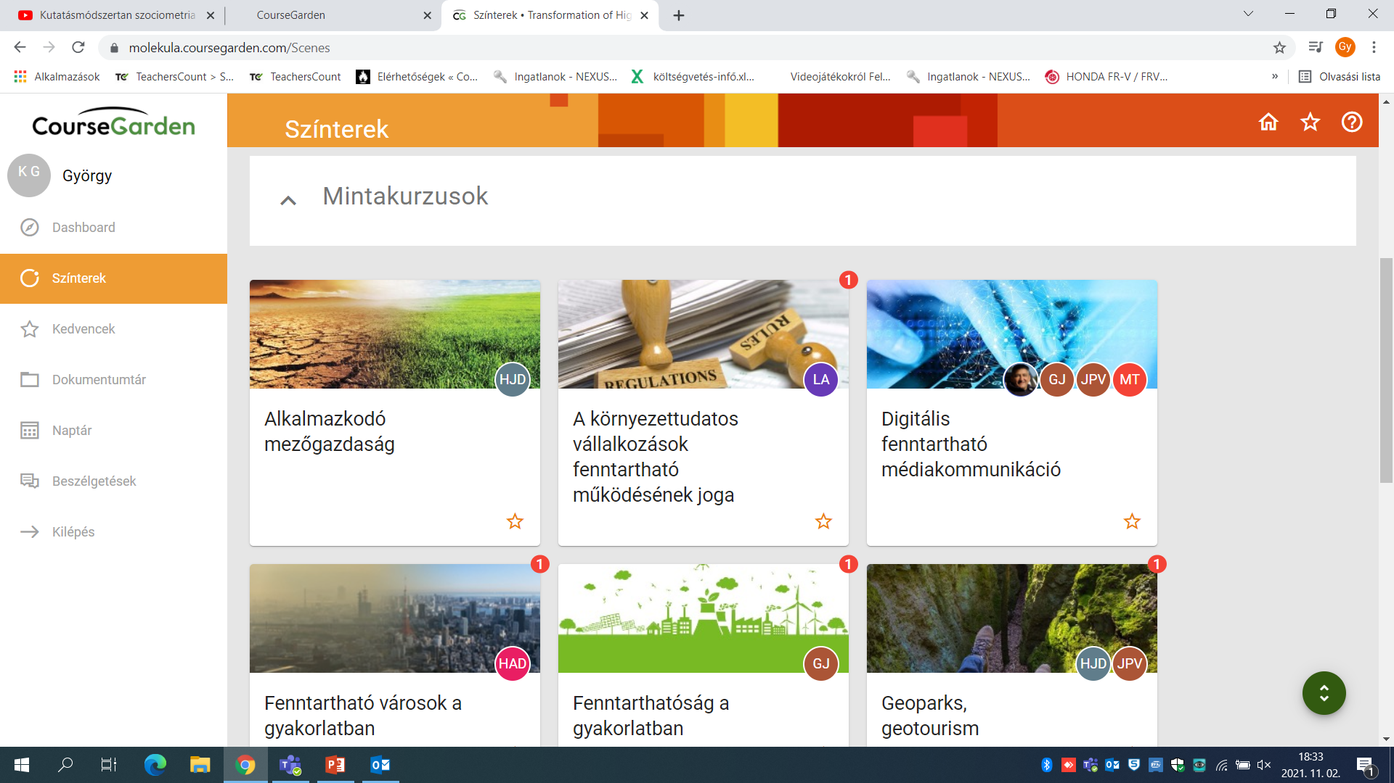
CourseGarden – a lehetséges jövő 1. https://molekula.coursegarden.com/Scenes/2049/contents

Slide 41
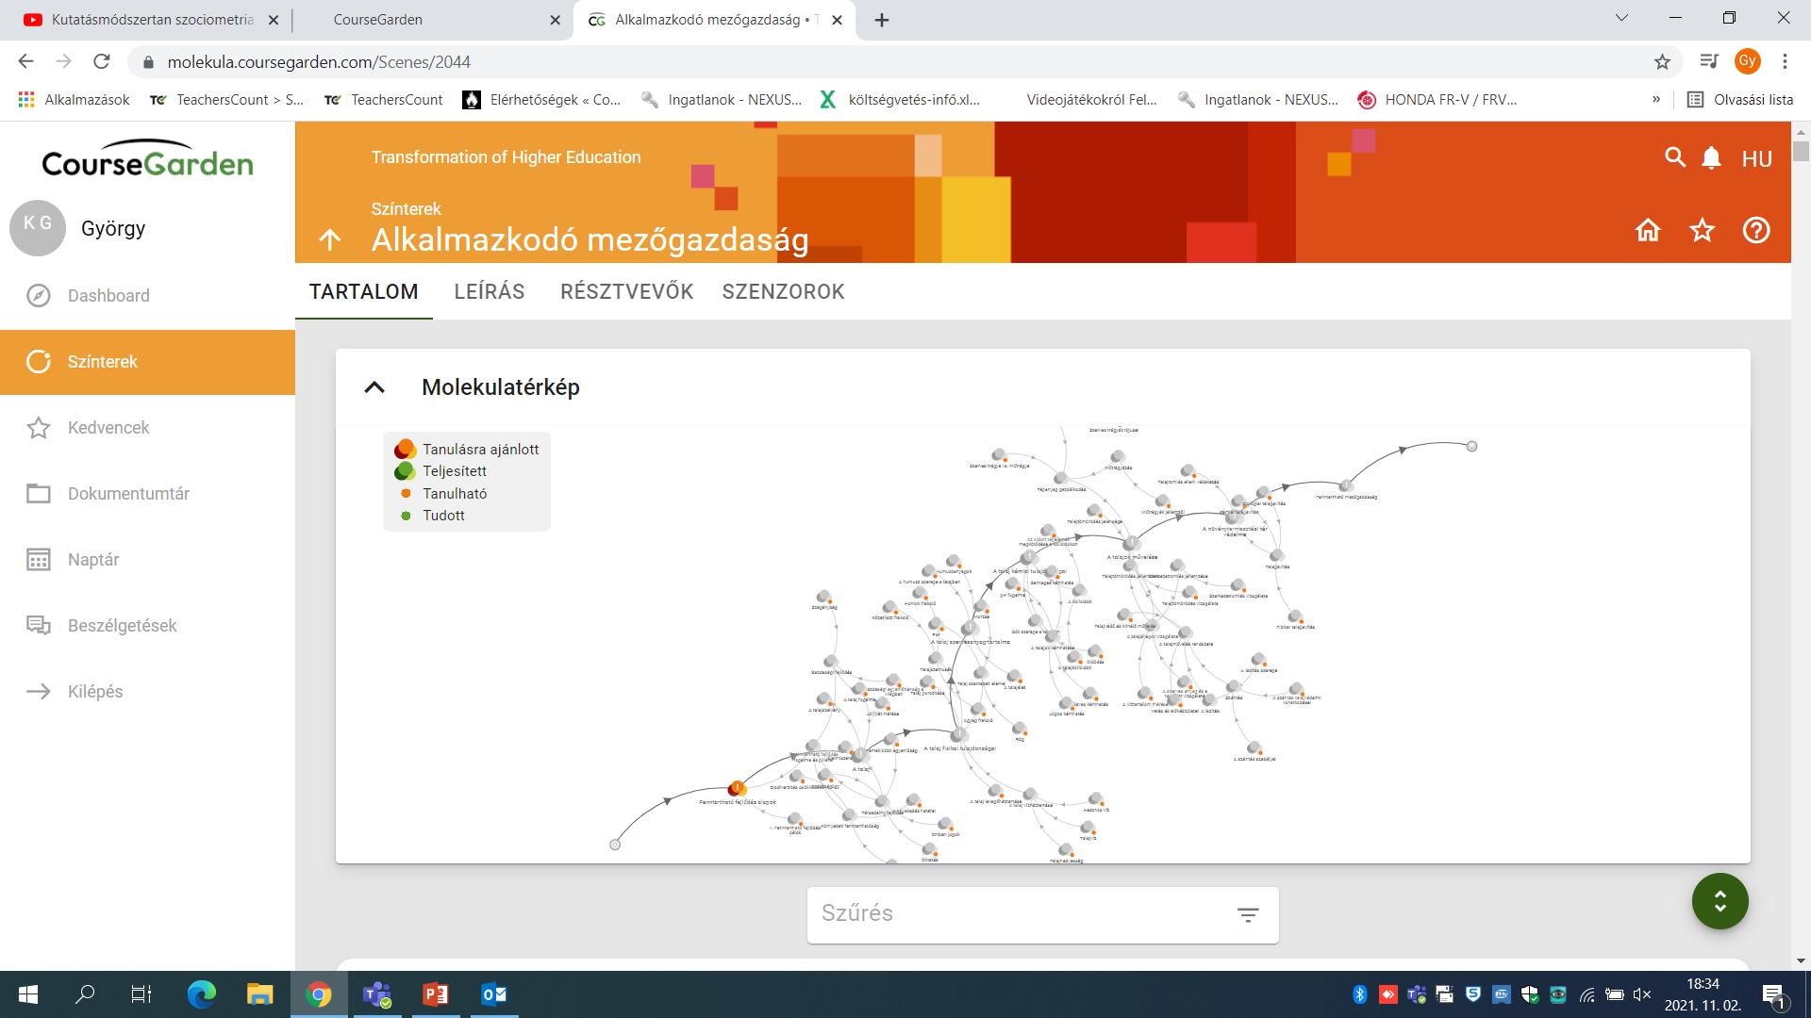
CourseGarden – a lehetséges jövő 2.

Slide 42
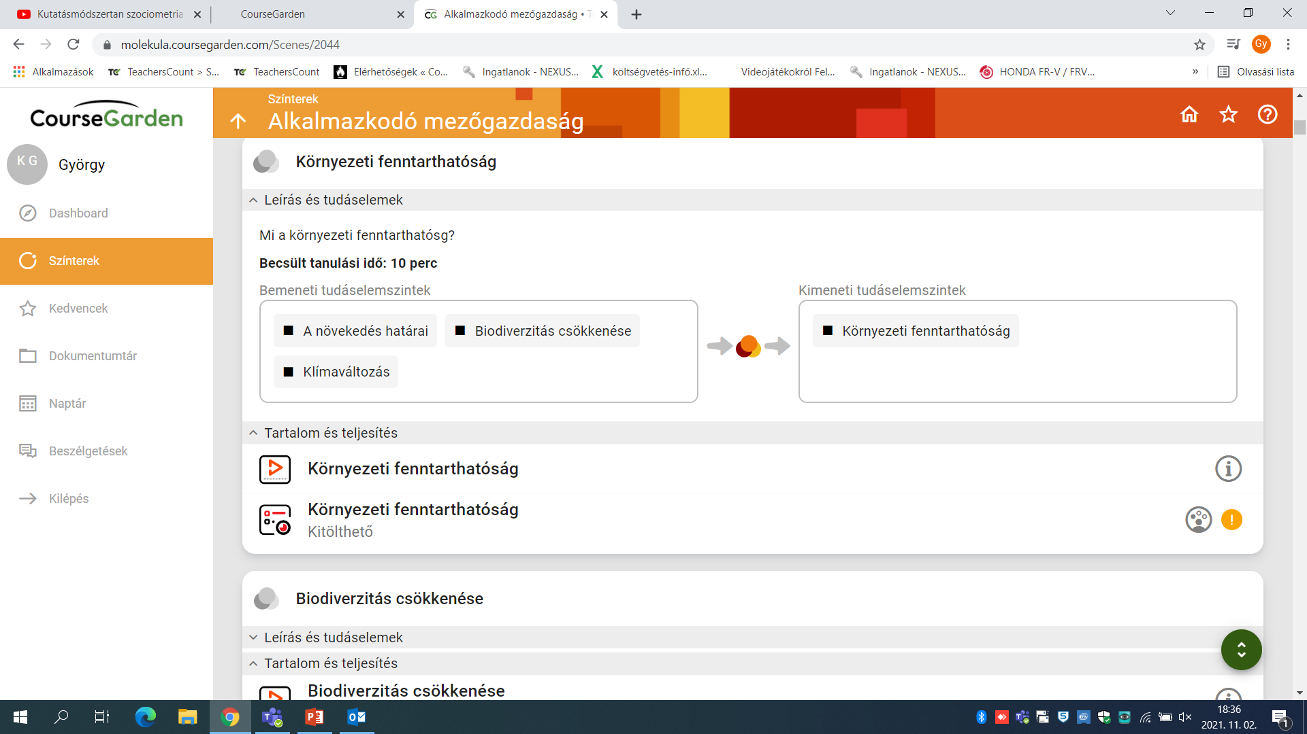
CourseGarden – a lehetséges jövő 3.

Slide 43




Coursera – lehetséges jövő 1.
Coursera, a
global learning ecosystem
Learners
Learn and prosper
80+ million
Individuals
50+
Industry Partners
6,000+ institutions
150+
2,000+ Businesses
350+ Gov. bodies
4,000+ Campuses
University Partners
Educators
Institutions

Slide 44







Coursera – lehetséges jövő 2.
2,000+
5,500+
600+
50+
20
1-2 hours
1-8 weeks
2-6 months
5-7 months
Degrees
Specializations
Certificates
Projects
Courses
Value Proposition | Gain a job-relevant skill in under 2 hours | Learn something new | Master a skill | Get job-ready for an in-demand career | Top degrees that fit your lifestyle and advance your career
Length | 1-2 hours | 1-8 weeks | 2-6 months | 3-9 months | 2-3 years

Slide 45
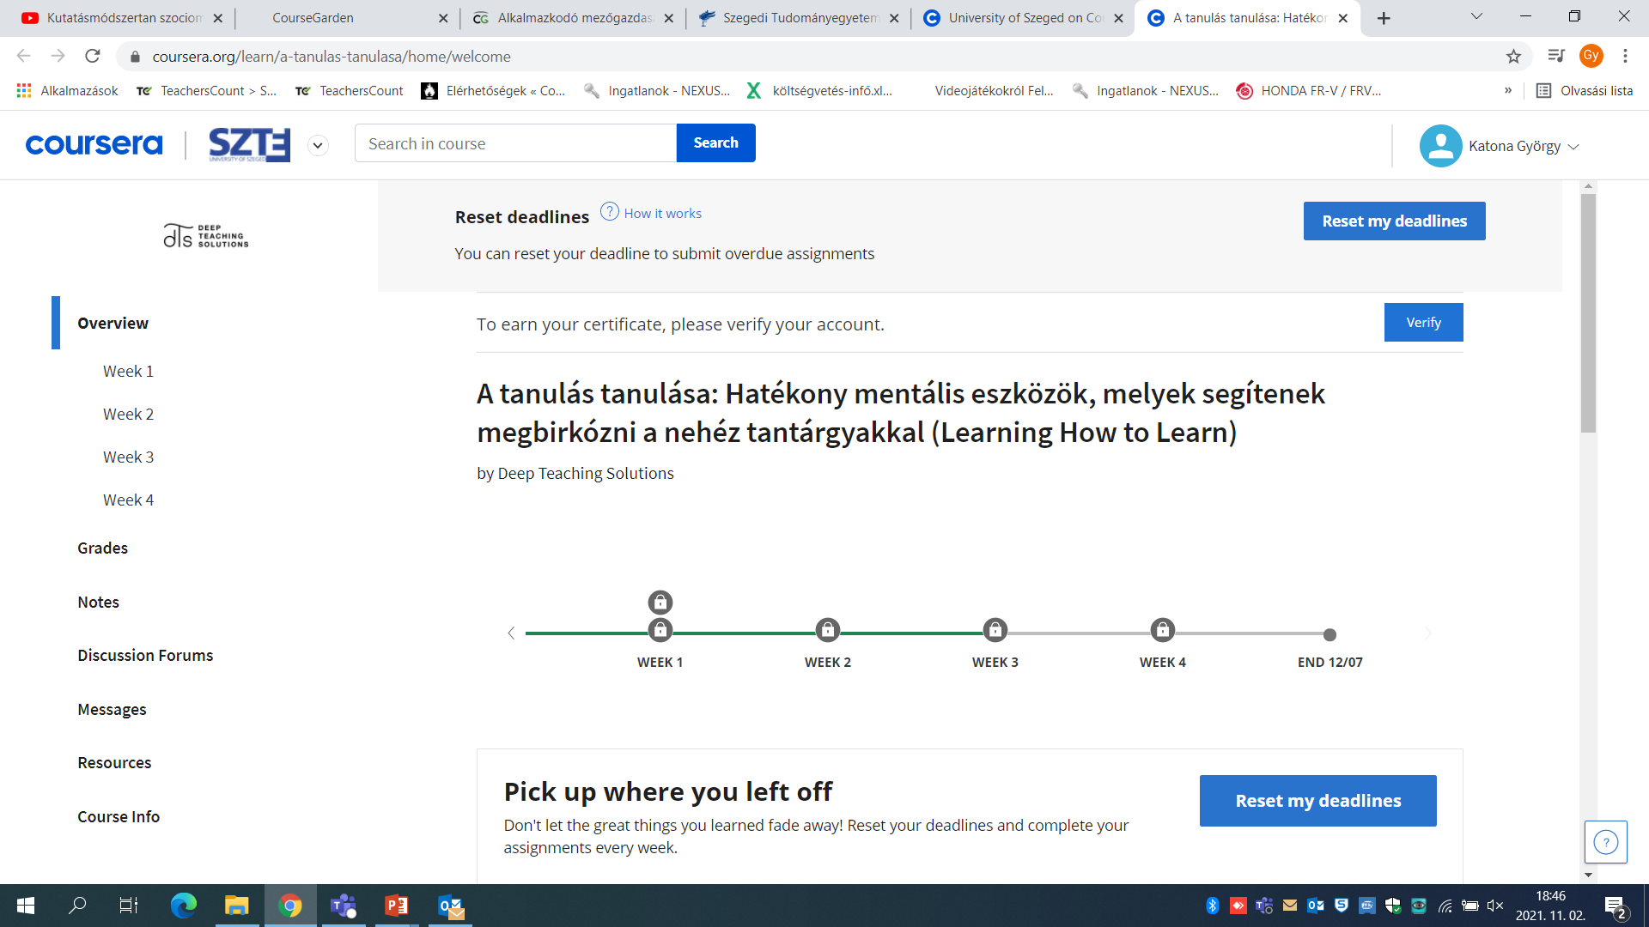
Coursera – lehetséges jövő 3. https://www.coursera.org/learn/a-tanulas-tanulasa/home/week/1

Slide 46
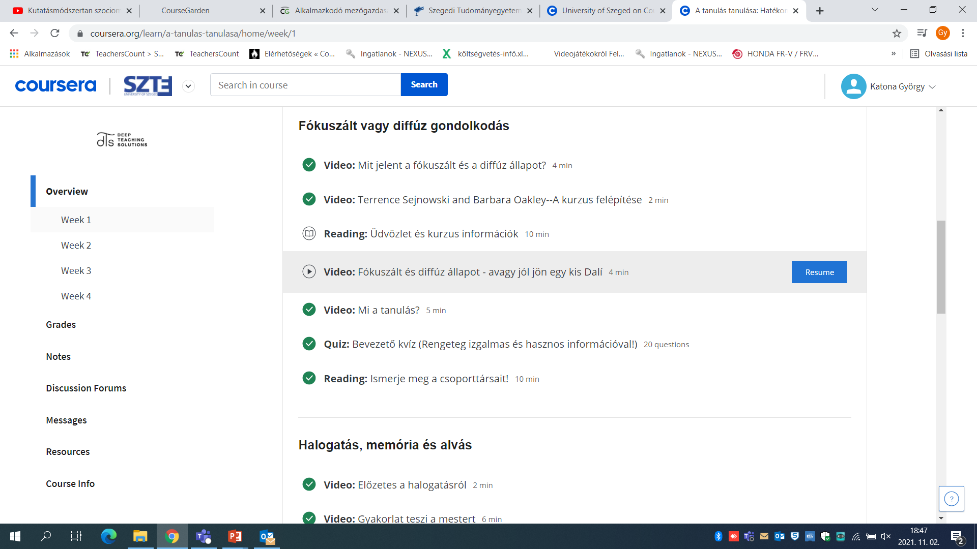
Coursera – lehetséges jövő 4.

Slide 47
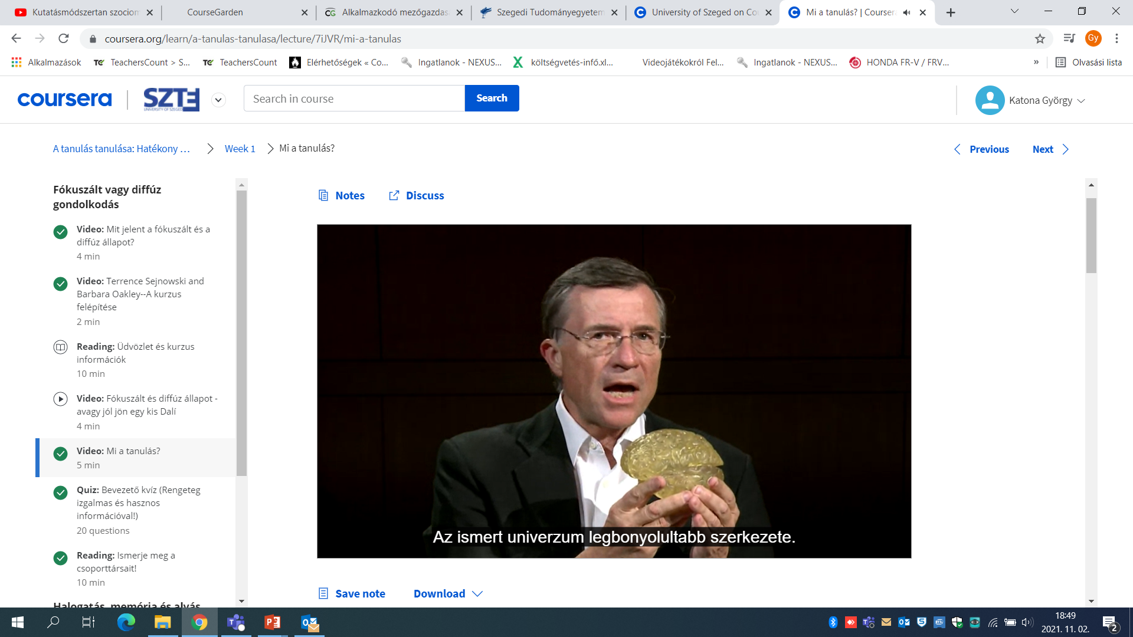
Coursera – lehetséges jövő 5.

Slide 48

Hogyan tovább?
Amin érdemes vitatkozni:
  hogy milyen úton induljunk el.
Amin nem érdemes vitatkozni:
  hogy el kell indulnunk.

Slide 49
Digitális mérés-értékelés

Slide 50
Digitális tesztek, értékelés
Mérés, értékelés alapkérdések
  Diagnosztikus
  Formatív
  Szummatív
  Norma orientált vagy kritériumorintált
Digitális tesztek az e-learning keretrendszerekben
  Moodle tesztek
Játékos tesztek
  Kahoot
  Mentimeter
  Stb. (https://ahaslides.com/hu/blog/top-free-online-quiz-makers/)
Egyéb digitális tesztek
  Google űrlap
  Microsoft Forms
  Quizlet
  Stb.

Slide 51
Gamifikáció
Kihívások
  Információs társadalom
  Alulmotivált diákok
Pedagógiai módszertani válaszok
  Kooperativitás
  Projekt módszer
  Kompetencia alapú tanítás
  Digitális pedagógia
  Gamifikáció („játékosítás”)
  Stb.

Slide 52
Pedagógiai gamifikáció
Alapötlet:
  A diákok szeretnek játszani, de nem szeretnek tanulni
Alapkérdés:
  motiváció
Játékosítás, edutaiment (education + entertaiment),
digitális játék-alapú tanulás (DGBL: digital game-based learning)
a (digitális) játékok motivációs bázisának és hatásmechanizmusainak átültetése az oktatásba

Slide 53
A digitális játékok hatásmechanizmusának elemei
Jelvények | Dupla feladatok jutalmazása | Végtelen játék élménye
A pontosság jutalmazása | Közösségi feladatok jutalmazása | Szintek nagy száma
Rutin kialakulása | Visszaszámláláshoz kötött feladatok | Aktivitás csökkenés büntetése
A játék hatékonysága | Felfedezés jutalmazása | Szerencsejáték elemek
Bónuszok | Magasabb rendű célok | Tulajdonosi érzés
Információ méretezés | Véletlen jutalmak | Pontok
A fejlődés vizualizációja | Küldetések | Célértékhez kötött teljesítmény
Státusz megjelenítése | A siker reménye | Jutalom új játékos meghívásáért

Slide 54
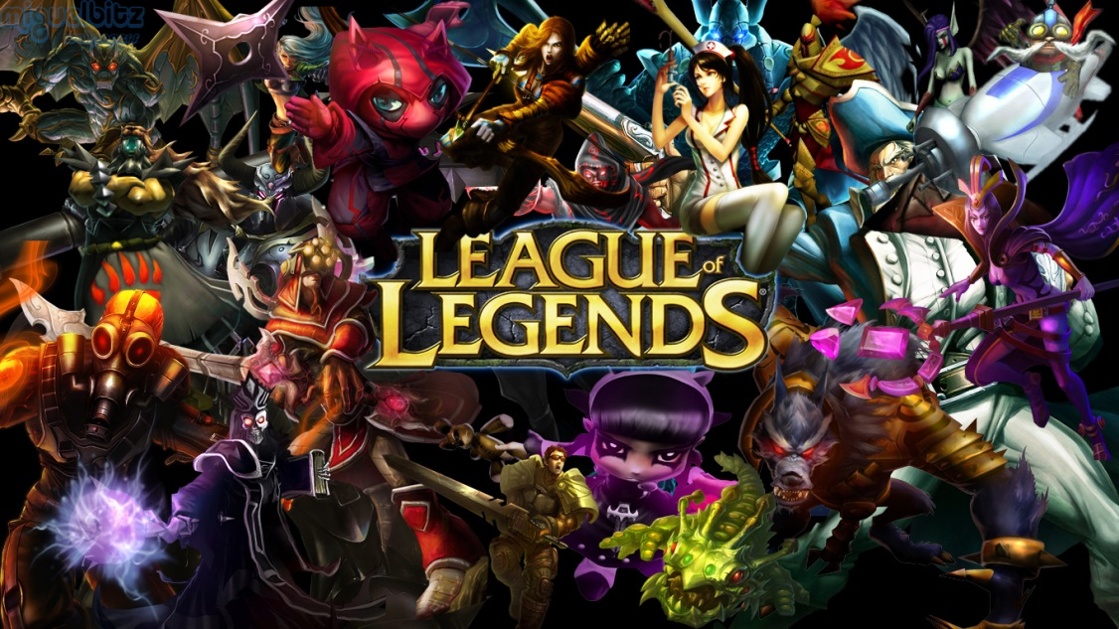
League of Legends

Slide 55
LoL
Játékosoknak: 30 szint
125 hős, 6 szereptípus
1 hős: 1-18 szint
5 fős csapatok
Pénzgyűjtés
Ranglétra: 7 szint, szintenként 5 fokozat (fokozatugrás = 100 pont)
Hármas jutalmazási rendszer: teljesítmény, viselkedés, kitartás
Büntetés: viselkedés alapján (pl. csalás) kitiltás

Slide 56
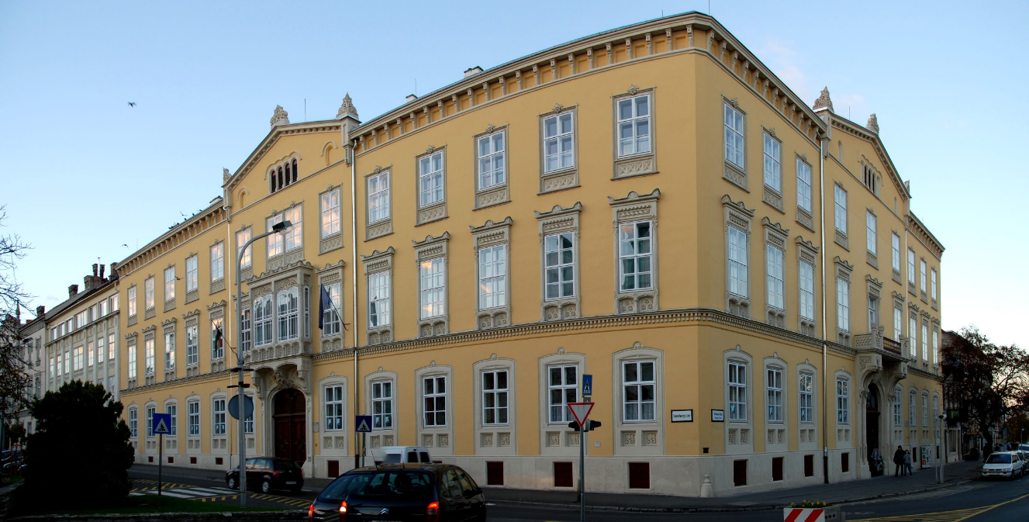
Iskola

Slide 57
Iskola
5 rész: általános iskola, középiskola, alap-, mester-, doktorképzés
Részenként: szintek (8,4,3,2,3)
Szintlépés: minimális teljesítmény + életkor
A szintek végén: achievement (bizonyítvány)
Az achievement értéke függ a pontok számától (osztályzatok)
Évközben több pálya (tantárgy), minimum pont a továbblépéshez
Az első két szinten inkább csak achievemenet-ek (pirospont)
Achivementek: szóbeli dicséret, ritkábban írásbeli dicséretek
Büntetés: minimum pont, negatív achievementek, szintismétlés, egyéb megvonások, eltiltások, tettlegesség, stb.

Slide 58
Gamifikációs hibák
Legyen minél „cool”-abb, menőbb, az oktatási célok háttérbe szorulnak
Csak a versenyre koncentrál: mindent a győzelemért
Túl sok jelvény, jutalom, aránytalanságokkal
A játék hatásmechanizmusa rosszul tervezett (frusztráltság, káosz)
A gamifikáció nem illeszkedik az oktatás intézményi/módszertani rendszerébe
A munkát (tanulás, erőfeszítés) a tervezők kihagyják a gamifikációból
Nem adunk időt a gamifikációban való részvételre (pl. szabadidő kárára).
A gamifikációt technológiának tekintik, pedig nem az (hanem hatékony oktatásszervezési módszer)
Kihagyjuk a menedzsmentet (csak játékot látnak benne)

Slide 59
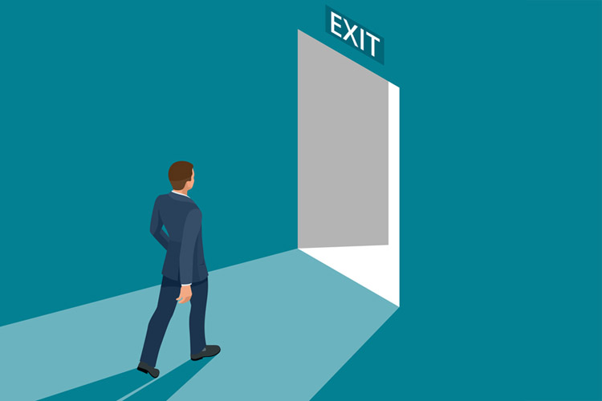
Ennyi lett volna…

